Slide 1
LICENCIAMENTO AMBIENTAL

Slide 3
PROGRAMAÇÃO
14h – ABERTURA
14h15min – A BASE LEGAL DO LICENCIAMENTO AMBIENTAL E AS COMPETÊNCIAS ENTRE OS ENTES FEDERATIVOS. | CLAUDIO SOARES DA SILVEIRA COORDENADOR DA PROCURADORIA JURÍDICA DO IMA/SC ANDERSON RICARDO STAUB ENCARREGADO DE DADOS DO IMA/SC
15h – MUNICIPALIZAÇÃO DO LICENCIAMENTO | SANDRA REGINA BATISTA COORDENADORA DO COLEGIADO DE MEIO AMBIENTE DA FECAM
16h – COFFE BREAK
16h15 – O CONSEMA E OS CRITÉRIOS PARA LICENCIAMENTO AMBIENTAL | JONAS COMIN NUNES PRESIDENTE DA CÂMARA TÉCNICA DE LICENCIAMENTO DO CONSEMA
17hmin – MODALIDADES DE LICENCIAMENTO E ESTUDOS CORRELACIONADOS | SCHIRLENE CHEGATTI CONSULTORA DE MEIO AMBIENTE DA FECAM
17h45min – QUESTIONAMENTOS
18h30min – ENCERRAMENTO

Slide 4
LICENCIAMENTO AMBIENTAL

Slide 5
A BASE LEGAL
DO LICENCIAMENTO AMBIENTAL
AS COMPETÊNCIAS ENTRE OS
ENTES FEDERATIVOS

Slide 6
LEI FEDERAL Nº 6.938/1981
Dispõe sobre a Política Nacional do Meio Ambiente, seus fins e mecanismos de formulação e aplicação, e dá outras providências.

Slide 7
LEI FEDERAL Nº 6.938/1981
Art 9º - São instrumentos da Política Nacional do Meio Ambiente:
I - o estabelecimento de padrões de qualidade ambiental;
II - o zoneamento ambiental;
III - a avaliação de impactos ambientais;
IV - o licenciamento e a revisão de atividades efetiva ou potencialmente poluidoras;
V - os incentivos à produção e instalação de equipamentos e a criação ou absorção de tecnologia, voltados para a melhoria da qualidade ambiental;
VI - a criação de reservas e estações ecológicas, áreas de proteção ambiental e as de relevante interesse ecológico, pelo Poder Público Federal, Estadual e Municipal;
VI - a criação de espaços territoriais especialmente protegidos pelo Poder Público federal, estadual e municipal, tais como áreas de proteção ambiental, de relevante interesse ecológico e reservas extrativistas;
VII - o sistema nacional de informações sobre o meio ambiente;
VIII - o Cadastro Técnico Federal de Atividades e Instrumentos de Defesa Ambiental;
IX - as penalidades disciplinares ou compensatórias ao não cumprimento das medidas necessárias à preservação ou correção da degradação ambiental.
X - a instituição do Relatório de Qualidade do Meio Ambiente, a ser divulgado anualmente pelo Instituto Brasileiro do Meio Ambiente e Recursos Naturais Renováveis - IBAMA;
XI - a garantia da prestação de informações relativas ao Meio Ambiente, obrigando-se o Poder Público a produzi-las, quando inexistentes;
XII - o Cadastro Técnico Federal de atividades potencialmente poluidoras e/ou utilizadoras dos recursos ambientais.
XIII - instrumentos econômicos, como concessão florestal, servidão ambiental, seguro ambiental e outros.

Slide 8
LEI FEDERAL Nº 6.938/1981
Art. 10. A construção, instalação, ampliação e funcionamento de estabelecimentos e atividades utilizadores de recursos ambientais, efetiva ou potencialmente poluidores ou capazes, sob qualquer forma, de causar degradação ambiental dependerão de prévio licenciamento ambiental.

Slide 9
DECRETO FEDERAL Nº 99.274/1990
Regulamenta a Lei nº 6.902, de 27 de abril de 1981, e a Lei nº 6.938, de 31 de agosto de 1981, que dispõem, respectivamente sobre a criação de Estações Ecológicas e Áreas de Proteção Ambiental e sobre a Política Nacional do Meio Ambiente, e dá outras providências.

Slide 10
DECRETO FEDERAL N° 99.274/90
Art. 17. A construção, instalação, ampliação e funcionamento de estabelecimento de atividades utilizadoras de recursos ambientais, consideradas efetiva ou potencialmente poluidoras, bem assim os empreendimentos capazes, sob qualquer forma, de causar degradação ambiental, dependerão de prévio licenciamento do órgão estadual competente integrante do Sisnama, sem prejuízo de outras licenças legalmente exigíveis.
§ 1º Caberá ao Conama fixar os critérios básicos, segundo os quais serão exigidos estudos de impacto ambiental para fins de licenciamento, contendo, entre outros, os seguintes itens:
a) diagnóstico ambiental da área;
b) descrição da ação proposta e suas alternativas; e
c) identificação, análise e previsão dos impactos significativos, positivos e negativos.
2º O estudo de impacto ambiental será realizado por técnicos habilitados e constituirá o Relatório de Impacto Ambiental Rima, correndo as despesas à conta do proponente do projeto.
3º Respeitada a matéria de sigilo industrial, assim expressamente caracterizada a pedido do interessado, o Rima, devidamente fundamentado, será acessível ao público.
4º Resguardado o sigilo industrial, os pedidos de licenciamento, em qualquer das suas modalidades, sua renovação e a respectiva concessão da licença serão objeto de publicação resumida, paga pelo interessado, no jornal oficial do Estado e em um periódico de grande circulação, regional ou local, conforme modelo aprovado pelo Conama.

Slide 11
DECRETO FEDERAL N° 99.274/90
Art. 19. O Poder Público, no exercício de sua competência de controle, expedirá as seguintes licenças:
I - Licença Prévia (LP), na fase preliminar do planejamento de atividade, contendo requisitos básicos a serem atendidos nas fases de localização, instalação e operação, observados os planos municipais, estaduais ou federais de uso do solo;
II - Licença de Instalação (LI), autorizando o início da implantação, de acordo com as especificações constantes do Projeto Executivo aprovado; e
III - Licença de Operação (LO), autorizando, após as verificações necessárias, o início da atividade licenciada e o funcionamento de seus equipamentos de controle de poluição, de acordo com o previsto nas Licenças Prévia e de Instalação.

Slide 12
RESOLUÇÃO CONAMA N° 237/1997
Dispõe sobre a revisão e complementação dos procedimentos
e critérios utilizados para o licenciamento ambiental
Licenciamento Ambiental: procedimento administrativo pelo qual o órgão ambiental competente licencia a localização, instalação, ampliação e a operação de empreendimentos e atividades utilizadoras de recursos ambientais, consideradas efetiva ou potencialmente poluidoras ou daquelas que, sob qualquer forma, possam causar degradação ambiental, considerando as disposições legais e regulamentares e as normas técnicas aplicáveis ao caso.

Slide 13
RESOLUÇÃO CONAMA N° 237/1997
Art. 2º -
§ 1º - Estão sujeitos ao licenciamento ambiental os empreendimentos e as atividades relacionadas no Anexo 1, parte integrante desta Resolução.
Art. 11 - Os estudos necessários ao processo de licenciamento deverão ser realizados por profissionais legalmente habilitados, às expensas do empreendedor.
Parágrafo único - O empreendedor e os profissionais que subscrevem os estudos previstos no caput deste artigo serão responsáveis pelas informações apresentadas, sujeitando-se às sanções administrativas, civis e penais.

Slide 14
CONSTITUIÇÃO FEDERAL DE 1988
Art. 23 da Constituição Federal
Art. 23. É competência comum da União, dos Estados, do Distrito Federal e dos Municípios:
III - proteger os documentos, as obras e outros bens de valor histórico, artístico e cultural, os monumentos, as paisagens naturais notáveis e os sítios arqueológicos;
VI - proteger o meio ambiente e combater a poluição em qualquer de suas formas;
VII - preservar as florestas, a fauna e a flora;

Slide 15
CONSTITUIÇÃO FEDERAL/1988
Art. 225. Todos têm direito ao meio ambiente ecologicamente equilibrado, bem de uso comum do povo e essencial à sadia qualidade de vida, impondo-se ao Poder Público e à coletividade o dever de defendê-lo e preservá- lo para as presentes e futuras gerações.
1º Para assegurar a efetividade desse direito, incumbe ao Poder Público:
V - exigir, na forma da lei, para instalação de obra ou atividade potencialmente causadora de significativa degradação do meio ambiente, estudo prévio de impacto ambiental, a que se dará publicidade.
§ 3º As condutas e atividades consideradas lesivas ao meio ambiente sujeitarão os infratores, pessoas físicas ou jurídicas, a sanções penais e administrativas, independentemente da obrigação de reparar os danos causados.

Slide 16
LEI FEDERAL COMPLEMENTAR Nº 140/2011
Regulamenta o art. 23 da Constituição Federal
Art. 1º Esta Lei Complementar fixa normas, nos termos dos incisos III, VI e VII do caput e do parágrafo único do art. 23 da Constituição Federal, para a cooperação entre a União, os Estados, o Distrito Federal e os Municípios nas ações administrativas decorrentes do exercício da competência comum relativas à proteção das paisagens naturais notáveis, à proteção do meio ambiente, ao combate à poluição em qualquer de suas formas e à preservação das florestas, da fauna e da flora.

Slide 17
LEI FEDERAL COMPLEMENTAR N°140/2011
Art. 2º Para os fins desta Lei Complementar, consideram-se:
I - licenciamento ambiental: o procedimento administrativo destinado a licenciar atividades ou empreendimentos utilizadores de recursos ambientais, efetiva ou potencialmente poluidores ou capazes, sob qualquer forma, de causar degradação ambiental;
II - atuação supletiva: ação do ente da Federação que se substitui ao ente federativo originariamente detentor das atribuições, nas hipóteses definidas nesta Lei Complementar;
III - atuação subsidiária: ação do ente da Federação que visa a auxiliar no desempenho das atribuições decorrentes das competências comuns, quando solicitado pelo ente federativo originariamente detentor das atribuições definidas nesta Lei Complementar.

Slide 18
LEI FEDERAL COMPLEMENTAR N°140/2011
DOS INSTRUMENTOS DE COOPERAÇÃO
Art. 4º Os entes federativos podem valer-se, entre outros, dos seguintes instrumentos de cooperação institucional:
I - consórcios públicos, nos termos da legislação em vigor;
II - convênios, acordos de cooperação técnica e outros instrumentos similares com órgãos e entidades do Poder Público, respeitado o art. 241 da Constituição Federal;
III - Comissão Tripartite Nacional, Comissões Tripartites Estaduais e Comissão Bipartite do Distrito Federal;
IV - fundos públicos e privados e outros instrumentos econômicos;
V - delegação de atribuições de um ente federativo a outro, respeitados os requisitos previstos nesta Lei Complementar;
VI - delegação da execução de ações administrativas de um ente federativo a outro, respeitados os requisitos previstos nesta Lei Complementar.

Slide 19
LEI FEDERAL COMPLEMENTAR N°140/2011
DOS INSTRUMENTOS DE COOPERAÇÃO
Art. 5º O ente federativo poderá delegar, mediante convênio, a execução de ações administrativas a ele atribuídas nesta Lei Complementar, desde que o ente destinatário da delegação disponha de órgão ambiental capacitado a executar as ações administrativas a serem delegadas e de conselho de meio ambiente.
Parágrafo único. Considera-se órgão ambiental capacitado, para os efeitos do disposto no caput, aquele que possui técnicos próprios ou em consórcio, devidamente habilitados e em número compatível com a demanda das ações administrativas a serem delegadas.

Slide 20
LEI FEDERAL COMPLEMENTAR N°140/2011
Art. 7º São ações administrativas da União
XIII - exercer o controle e fiscalizar as atividades e empreendimentos cuja atribuição para licenciar ou autorizar, ambientalmente, for cometida à União;
XIV - promover o licenciamento ambiental de empreendimentos e atividades:
a) localizados ou desenvolvidos conjuntamente no Brasil e em país limítrofe;
b) localizados ou desenvolvidos no mar territorial, na plataforma continental ou na zona econômica exclusiva;
c) localizados ou desenvolvidos em terras indígenas;
d) localizados ou desenvolvidos em unidades de conservação instituídas pela União, exceto em Áreas de Proteção Ambiental (APAs);
e) localizados ou desenvolvidos em 2 (dois) ou mais Estados;
f) de caráter militar,
g) destinados a pesquisar, lavrar, produzir, beneficiar, transportar, armazenar e dispor material radioativo, em qualquer estágio, ou que utilizem energia nuclear

Slide 21
LEI FEDERAL COMPLEMENTAR N°140/2011
Art. 7º São ações administrativas da União
DECRETO N°8.437/2015
Regulamenta o disposto no art. 7º, caput, inciso XIV, alínea “h”, e parágrafo único, da Lei Complementar nº 140, de 8 de dezembro de 2011, para estabelecer as tipologias de empreendimentos e atividades cujo licenciamento ambiental será de competência da União.
Rodovias: construção, pavimentação, recuperação
Ferrovias
Hidroelétrica
Termoelétrica
Linhas de Transmissão

Slide 22
LEI FEDERAL COMPLEMENTAR N°140/2011
Art. 8º São ações administrativas dos Estados
XIV - promover o licenciamento ambiental de atividades ou empreendimentos utilizadores de recursos ambientais, efetiva ou potencialmente poluidores ou capazes, sob qualquer forma, de causar degradação ambiental, ressalvado o disposto nos art. 7º e 9º;
Art. 9º São ações administrativas dos Municípios:
XIV - observadas as atribuições dos demais entes federativos previstas nesta Lei Complementar, promover o licenciamento ambiental das atividades ou empreendimentos:
a) que causem ou possam causar impacto ambiental de âmbito local, conforme tipologia definida pelos respectivos Conselhos Estaduais de Meio Ambiente, considerados os critérios de porte, potencial poluidor e natureza da atividade;

Slide 23
LEI FEDERAL COMPLEMENTAR N°140/2011
Art. 9º São ações administrativas dos Municípios:
XIV - observadas as atribuições dos demais entes federativos previstas nesta Lei Complementar, promover o licenciamento ambiental das atividades ou empreendimentos:
que causem ou possam causar impacto ambiental de âmbito local, conforme tipologia definida pelos respectivos Conselhos Estaduais de Meio Ambiente, considerados os critérios de porte, potencial poluidor e natureza da atividade;
Resolução CONSEMA 98/2017
Resolução CONSEMA 99/2017

Slide 24
LEI FEDERAL COMPLEMENTAR N°140/2011
RESOLUÇÃO CONSEMA nº 98 / 2017
Aprova a Listagem das Atividades Consideradas Potencialmente Causadoras de Degradação Ambiental passíveis de Licenciamento Ambiental no Estados de Santa Catarina e a indicação do competente estudo ambiental para fins de licenciamento.
RESOLUÇÃO CONSEMA nº 99 / 2017
Aprova a Listagem das Atividades Consideradas Potencialmente Causadoras de Degradação Ambiental de impacto local para fins do exercício da competência do licenciamento ambiental municipal.

Slide 25
LEI ESTADUAL Nº 14.675/2009
Art. 29. São passíveis de licenciamento ambiental pelo Órgão Estadual de Meio Ambiente as atividades consideradas, por meio de Resolução do CONSEMA, potencialmente causadoras de degradação ambiental.
§ 4º Não são objeto de licenciamento ambiental, em qualquer de suas modalidades, todas as atividades ou empreendimentos que:
I – não constem da Resolução de que trata o caput; ou
II – embora constem na Resolução de que trata o caput, tenham porte inferior ao mínimo definido para fins de licenciamento ambiental.
§ 5º A competência prevista no caput é de exercício privativo do CONSEMA, não podendo ser exercida por qualquer outro órgão, estadual ou municipal. (NR)
§ 6º O licenciamento das atividades ou dos empreendimentos de impacto local será de atribuição dos Municípios, consorciados ou não, conforme estabelecido por meio de Resolução do CONSEMA e considerados os critérios de porte, potencial poluidor e natureza da atividade ou empreendimento.
(Redação dada pela Lei 18.350, de 2022)

Slide 26
LEI FEDERAL COMPLEMENTAR N°140/2011
Art. 13. Os empreendimentos e atividades são licenciados ou autorizados, ambientalmente, por um único ente federativo, em conformidade com as atribuições estabelecidas nos termos desta Lei Complementar.
§ 1º Os demais entes federativos interessados podem manifestar-se ao órgão responsável pela licença ou autorização, de maneira não vinculante, respeitados os prazos e procedimentos do licenciamento ambiental.
§ 2º A supressão de vegetação decorrente de licenciamentos ambientais é autorizada pelo ente federativo licenciador.
§ 3º Os valores alusivos às taxas de licenciamento ambiental e outros serviços afins devem guardar relação de proporcionalidade com o custo e a complexidade do serviço prestado pelo ente federativo.

Slide 27
LEI ESTADUAL N° 14.675/2009
Art. 285. Aos Municípios compete:
I – definir, implementar, utilizar e manter sistemas informatizados para controle dos processos de licenciamento e fiscalização; e
II – a emissão de autorização de corte para os pedidos de supressão florestal quando em propriedades situadas em área rural, em zona urbana, zona de expansão urbana e núcleos urbanos informais, estes ainda que situados em área rural, independentemente de convênio com o órgão ambiental estadual, considerando-se automaticamente delegada a competência quando a municipalidade estiver habilitada para licenciamento ambiental.
Parágrafo único. Na situação prevista pelo inciso II do caput, o órgão ambiental municipal realizará a competência plena para gestão florestal, respondendo unicamente pelos seus atos e omissões. (NR)
(Redação dada pela Lei 18.350, de 2022)

Slide 28
LEI FEDERAL COMPLEMENTAR N°140/2011
Art. 17. Compete ao órgão responsável pelo licenciamento ou autorização, conforme o caso, de um empreendimento ou atividade, lavrar auto de infração ambiental e instaurar processo administrativo para a apuração de infrações à legislação ambiental cometidas pelo empreendimento ou atividade licenciada ou autorizada.
§ 1º Qualquer pessoa legalmente identificada, ao constatar infração ambiental decorrente de empreendimento ou atividade utilizadores de recursos ambientais, efetiva ou potencialmente poluidores, pode dirigir representação ao órgão a que se refere o caput, para efeito do exercício de seu poder de polícia.
§ 2º Nos casos de iminência ou ocorrência de degradação da qualidade ambiental, o ente federativo que tiver conhecimento do fato deverá determinar medidas para evitá-la, fazer cessá-la ou mitigá-la, comunicando imediatamente ao órgão competente para as providências cabíveis.
§ 3º O disposto no caput deste artigo não impede o exercício pelos entes federativos da atribuição comum de fiscalização da conformidade de empreendimentos e atividades efetiva ou potencialmente poluidores ou utilizadores de recursos naturais com a legislação ambiental em vigor, prevalecendo o auto de infração ambiental lavrado por órgão que detenha a atribuição de licenciamento ou autorização a que se refere o caput.

Slide 29
LEI FEDERAL Nº 9.605/98
Art. 2º Quem, de qualquer forma, concorre para a prática dos crimes previstos nesta Lei, incide nas penas a estes cominadas, na medida da sua culpabilidade, bem como o diretor, o administrador, o membro de conselho e de órgão técnico, o auditor, o gerente, o preposto ou mandatário de pessoa jurídica, que, sabendo da conduta criminosa de outrem, deixar de impedir a sua prática, quando podia agir para evitá-la.
Art. 3º As pessoas jurídicas serão responsabilizadas administrativa, civil e penalmente conforme o disposto nesta Lei, nos casos em que a infração seja cometida por decisão de seu representante legal ou contratual, ou de seu órgão colegiado, no interesse ou benefício da sua entidade.
DECRETO FEDERAL Nº 6.515/08
Art. 2º Considera-se infração administrativa ambiental, toda ação ou omissão que viole as regras jurídicas de uso, gozo, promoção, proteção e recuperação do meio ambiente, conforme o disposto na Seção III deste Capítulo.

Slide 30
CRONOLOGIA DA BASE LEGAL DO LICENCIAMENTO AMBIENTAL
BASE LEGAL | DATA | DIRETRIZES
Lei nº 6.938 | Agosto de 1981 | Art. 9º III – Avaliação de Impacto Ambiental IV – Licenciamento Art. 10 Licenciamento
Resolução CONAMA nº 01 | Janeiro de 1986 | EIA -RIMA
Constituição Federal | Outubro de 1988 | Art. 23 – Competências Comuns Art. 225 IV – Significativa degradação Estudo Prévio de Impacto Ambiental
Decreto Federal nº 99.274 | Junho de 1990 | Licença Ambiental Prévia -LAP Licença Ambiental de Instalação - LAI Licença Ambiental de Operação - LAO
Resolução CONAMA nº 237 | Dezembro de 1997 | Procedimentos e critérios utilizados no Licenciamento Ambiental O anexo define as a lista de atividades
Lei Complementar nº 140 | Dezembro de 2021 | Regulamenta o art. 23 da CF Fixa normas para as ações de competência comum relativo ao licenciamento ambiental

Slide 31
DESAFIO É A BUSCA DA SUSTENTABILIDADE
Muito Obrigado!

Slide 32
LICENCIAMENTO AMBIENTAL

Slide 33
A MUNICIPALIZAÇÃO
DO LICENCIAMENTO AMBIENTAL

Slide 34
Resolução CONSEMA nº 117/2017
Estabelece critérios gerais para exercício do licenciamento ambiental municipal de atividades, obras e empreendimentos que causem ou possam causar impacto de âmbito local em todo o Estado de Santa Catarina.
Considerando o disposto na Lei Complementar nº 140, de 08 de dezembro de 2011, que regulamenta o art. 23, parágrafo único da Constituição Federal, fixando normas para a cooperação entre a União, os Estados, o Distrito Federal e os Municípios nas ações administrativas decorrentes do exercício da competência comum relativas à proteção das paisagens naturais notáveis, à proteção do meio ambiente, ao combate à poluição em qualquer de suas formas e à preservação da biota.

Slide 35
ESTRUTURAS MUNICIPAIS DE LICENCIAMENTO AMBIENTAL
Art. 2º Para o exercício do licenciamento ambiental das atividades de impacto local, o Município deve atender os seguintes requisitos básicos:
I – Criar, instituir e efetivar o funcionamento, na forma da lei, do Conselho Municipal de Meio Ambiente, dando publicidade de seus atos;
II – Criar e instituir, na forma da lei, Órgão Ambiental Municipal, com competência para exercer o licenciamento e fiscalização ambiental, observando o disposto nesta resolução;
III – Dispor de arranjo legal para o exercício das atividades e competências em matéria ambiental;
IV - Informar ao CONSEMA, o exercício do licenciamento ambiental municipal, apresentando os atos constitutivos de criação do órgão ambiental municipal, Conselho Municipal de Meio Ambiente e quadro técnico municipal habilitado.

Slide 36
CONSELHOS MUNICIPAIS DE MEIO AMBIENTE
Art. 4º Considera-se Conselho Municipal de Meio Ambiente:
Regimento interno instituído;
Paridade entre as instituições do Poder Público e Sociedade Civil local;
Caráter normativo e deliberativo;
Reuniões ordinárias e mecanismos de eleição dos componentes;
Acesso à informação sobre suas atividades.
O Conselho Municipal de Meio Ambiente tem a função de assessorar o poder executivo municipal na proposição, implementação e fiscalização da Política Municipal de Meio Ambiente, dentre outras atribuições previstas na legislação municipal.

Slide 37
ÓRGÃOS MUNICIPAIS DE MEIO AMBIENTE
Art. 6º Para o exercício do licenciamento ambiental, o Município deverá contar com número mínimo de profissionais habilitados componentes do quadro técnico multidisciplinar, com capacidade para atender a demanda de licenciamento e fiscalização de atividades ou empreendimentos efetivos ou potencialmente poluidores ou capazes, sob qualquer forma, de causar degradação ambiental local.
OBS. Criação da Lei de Taxas

Slide 38
Resolução CONSEMA nº 117/2017
Quantidade mínima de Profissionais para o Licenciamento Ambiental Municipal:
Nível I 2
Nível II 3
Nível III 5

Slide 39
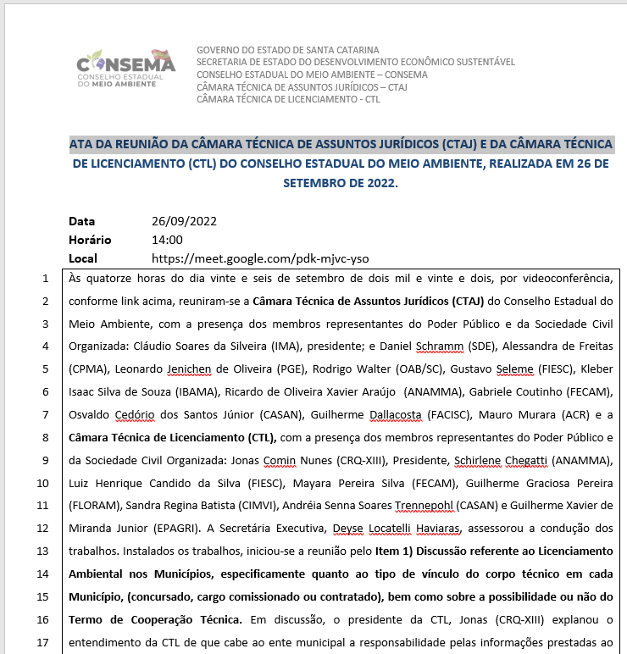
Reunião conjunta CTAJ e CTL

Slide 40
Entendimento aprovado pela maioria
Posicionamento FECAM

Slide 41
DOS ÓRGÃOS MUNICIPAIS DE MEIO AMBIENTE
Parágrafo Único: Fica facultado aos municípios o exercício do licenciamento ambiental por meio de consórcios intermunicipais, com atribuição para análise técnica e jurídica dos processos de licenciamento ambiental.
§ 3º Todos os profissionais componentes do quadro técnico municipal efetivo, à disposição, em consórcio ou de suporte, devem estar devidamente habilitados e registrados em seus respectivos Conselhos Profissionais.
§ 4º Nos casos de consórcios intermunicipais, a quantidade mínima de profissionais habilitados deverá atender ao maior nível de complexidade dentre os municípios consorciados.

Slide 42
SISTEMAS DE INFORMAÇÕES AMBIENTAIS MUNICIPAIS
Art 11. Os órgãos municipais de meio ambiente devem possuir sistemas de informações ambientais capazes de dar eficiência na gestão e publicidade das informações relevantes à sociedade;
Art. 12. O órgão ambiental estadual deverá disponibilizar aos órgãos municipais de meio ambiente o acesso ao sistema informatizado;
Art. 13. O órgão ambiental estadual, em atuação subsidiária, fornecerá orientação e instrução técnica aos órgãos municipais de meio ambiente para ações administrativas em licenciamento, monitoramento e fiscalização ambiental, desde que solicitada de forma justificada, nos termos da Lei Complementar federal nº 140, de 8 de dezembro de 2011.

Slide 43
FISCALIZAÇÃO AMBIENTAL MUNICIPAL
Art. 14. O órgão ambiental municipal deverá contar com equipe de servidores capacitados e investidos na atribuição para exercício da fiscalização ambiental nos termos da legislação municipal.
Art. 15. As ações e procedimentos relacionados à fiscalização ambiental municipal devem ser padronizados e normatizados por ato do Chefe do Poder Executivo Municipal.
Atribuição comum de fiscalização de empreendimentos e atividades efetiva ou potencialmente poluidores ou utilizadores de recursos naturais com a legislação ambiental em vigor, prevalecendo o auto de infração ambiental lavrado por órgão que detenha a atribuição de licenciamento ou autorização.

Slide 44
Delegação atribuição especifica conforme a Lei complementar 140 e Resolução Consema 117
Art. 5º O ente federativo poderá delegar, mediante convênio, a execução de ações administrativas a ele atribuídas nesta Lei Complementar, desde que o ente destinatário da delegação disponha de órgão ambiental capacitado a executar as ações administrativas a serem delegadas e de conselho de meio ambiente.
Art. 17. O ente federativo poderá delegar, mediante convênio, a execução de ações administrativas a ele atribuídas, desde que o ente destinatário da delegação disponha de órgão ambiental capacitado a executar as ações administrativas a serem delegadas e de conselho de meio ambiente, devendo comprovar que estão à disposição das atividades de licenciamento e fiscalização ambiental servidores públicos na condição de técnicos legalmente habilitados e com anotação de responsabilidade técnica (ART) ou anotação de função técnica (AFT), os quais devem ter no mínimo as formações profissionais compatíveis com as atividades delegadas.

Slide 45
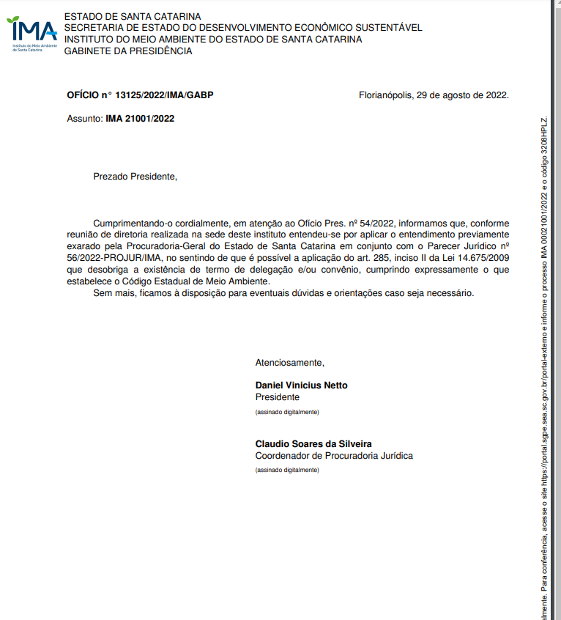
Gestão florestal Municipal
Lei complementar 140
§ 2º A supressão de vegetação decorrente de licenciamentos ambientais é autorizada pelo ente federativo licenciador.
Resolução Consema 117
Art. 20. A supressão de vegetação decorrente de licenciamento de atividade de impacto local é autorizada pelo órgão ambiental municipal.
"Art. 285. Aos Municípios compete: Lei ordinária 18.350
II – a emissão de autorização de corte para os pedidos de supressão florestal quando em propriedades situadas em área rural, em zona urbana, zona de expansão urbana e núcleos urbanos informais, estes ainda que situados em área rural, independentemente de convênio com o órgão ambiental estadual, considerando-se automaticamente delegada a competência quando a municipalidade estiver habilitada para licenciamento ambiental.
Desobriga a existência de termos de delegação de gestão florestal, entre município e IMA.

Slide 46
RESOLUÇÃO CONSEMA Nº 98/2017
Aprova, nos termos do inciso XIII, do art. 12, da Lei nº 14.675, de 13 de abril de 2009, a listagem das atividades sujeitas ao licenciamento ambiental, define os estudos ambientais necessários e estabelece outras providências.

Slide 47
CAPÍTULO II
DO ÓRGÃO COMPETENTE
Art. 4° Os processos de licenciamento ambiental, iniciados em data anterior à publicação desta resolução, terão sua tramitação mantida perante os órgãos ambientais originários até o término da vigência da LAO, cuja renovação caberá ao ente federativo competente, nos termos desta resolução.
§1º Quando da transferência do processo de licenciamento entre os órgãos ambientais, o órgão originalmente licenciador deverá remeter o processo completo de licenciamento para o órgão ambiental competente que deverá proceder a análise.

Slide 48
IMPORTANTE
Considera-se um município apto à realização de licenciamento ambiental aquele que conste em ato publicado pelo CONSEMA no Diário Oficial do Estado de Santa Catarina.
Art. 6º O licenciamento ambiental de empreendimento que englobe mais de uma atividade passível de licenciamento deverá ser realizado por um único órgão licenciador, que seja competente para o licenciamento da atividade de maior impacto.

Slide 49
https://www.sde.sc.gov.br/index.php/biblioteca/consema/municipios-habilitados/2071-formulario-licenciamento-ambiental-municipal/file

Slide 50
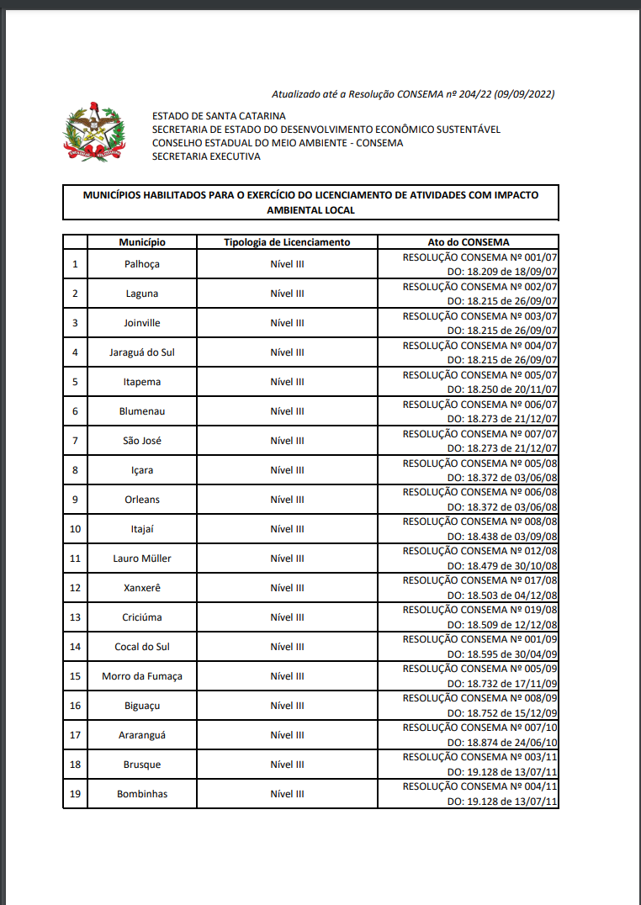
Municípios Habilitados CONSEMA
Licenciamento Ambiental
Total: 116

Slide 51
Muito Obrigado!
LICENCIAMENTO AMBIENTAL

Slide 52
CONSELHO ESTADUAL DO MEIO AMBIENTE DE SANTA CATARINA (CONSEMA/SC)
CÂMARA TÉCNICA DE LICENCIAMENTO
(CTL/CONSEMA)
CRITÉRIOS PARA LICENCIAMENTO AMBIENTAL

Slide 53
LEI ESTADUAL N° 14.675/2009
Institui o Código Estadual do Meio Ambiente e estabelece outras providências.
Art. 10. Os órgãos e entidades da Administração Pública Direta e Indireta do Estado e dos Municípios responsáveis pela proteção e melhoria da qualidade ambiental constituem o Sistema Estadual do Meio Ambiente (SISEMA), estruturado nos seguintes termos:
I – órgão consultivo e deliberativo: Conselho Estadual do Meio Ambiente – CONSEMA;
II – órgão central: a Secretaria de Estado responsável pelo meio ambiente;
III – órgãos executores: o Instituto do Meio Ambiente (IMA) e a Polícia Militar Ambiental (PMA), no exercício de suas atribuições específicas, conferidas nos termos desta Lei;
IV – órgão julgador intermediário: as Juntas Administrativas Regionais de Infrações Ambientais; e
V – órgãos locais: os órgãos ou entidades municipais, inclusive consórcios, responsáveis pela execução de programas, projetos e licenciamento das atividades de impacto local e de controle e fiscalização de atividades capazes de provocar a degradação ambiental.
Parágrafo único. Os órgãos do SISEMA devem buscar a uniformidade na interpretação da legislação e a disponibilização das informações constantes nos respectivos bancos de dados, visando ao funcionamento harmonioso do Sistema.

Slide 54
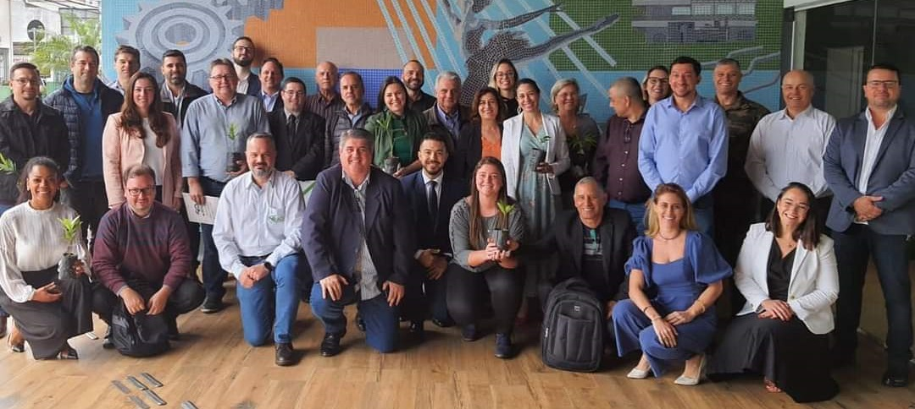
LEI ESTADUAL N° 14.675/2009
Institui o Código Estadual do Meio Ambiente e estabelece outras providências.
Art. 11. O CONSEMA constitui instância superior do SISEMA, integrante da estrutura organizacional da Secretaria de Estado responsável pelo meio ambiente, de caráter colegiado, consultivo, deliberativo e recursal, com participação social paritária, competente para estabelecer padrões técnicos de proteção ambiental dentro dos limites estabelecidos em lei.

Slide 55
LEI ESTADUAL N° 14.675/2009
Institui o Código Estadual do Meio Ambiente e estabelece outras providências.
Art. 12. O CONSEMA tem por finalidade orientar as diretrizes da Política Estadual do Meio Ambiente, competindo-lhe:
I - assessorar a Secretaria de Estado responsável pelo meio ambiente na formulação da Política Estadual do Meio Ambiente, no sentido de propor diretrizes e medidas necessárias à proteção, conservação e melhoria do meio ambiente;
II – estabelecer critérios e padrões relativos ao controle e à manutenção da qualidade do meio ambiente;
III - acompanhar, examinar, avaliar o desempenho das ações ambientais relativas à implementação da Política Estadual do Meio Ambiente;
IV - sugerir modificações ou adoção de diretrizes que visem harmonizar as políticas de desenvolvimento tecnológico com as de meio ambiente;
V - propor a criação, a modificação ou a alteração de normas jurídicas com o objetivo de respaldar as ações de governo, na promoção da melhoria da qualidade ambiental no Estado, observadas as limitações constitucionais e legais;

Slide 56
LEI ESTADUAL N° 14.675/2009
Institui o Código Estadual do Meio Ambiente e estabelece outras providências.
Art. 12. O CONSEMA tem por finalidade orientar as diretrizes da Política Estadual do Meio Ambiente, competindo-lhe:
(...)
VI – sugerir medidas técnico-administrativas direcionadas à racionalização e ao aperfeiçoamento na execução das tarefas governamentais nos setores demeio ambiente;
VII – propor diretrizes relativas à sistemática de elaboração, acompanhamento, avaliação e execução de planos, programas, projetos e atividades relacionados à área do meio ambiente;
VIII – propagar e divulgar medidas que facilitem e agilizem os fluxos de informações sobre o meio ambiente;
IX – aprovar e expedir resoluções regulamentadoras e moções, observadas as limitações constitucionais e legais;
X – julgar os processos e recursos administrativos que lhe forem submetidos, nos limites de sua competência;
XI - criar e extinguir câmaras técnicas, comissões e grupos de estudos, bem como deliberar sobre os casos omissos no seu regimento interno, observada a legislação em vigor;

Slide 57
LEI ESTADUAL N° 14.675/2009
Institui o Código Estadual do Meio Ambiente e estabelece outras providências.
Art. 12. O CONSEMA tem por finalidade orientar as diretrizes da Política Estadual do Meio Ambiente, competindo-lhe:
(...)
XII – elaborar o seu regimento interno, que deverá ser aprovado por decreto.
XIII - aprovar a listagem das atividades sujeitas ao licenciamento ambiental, bem como definir os estudos ambientais necessários;
(...)
XV – avaliar o ingresso no Sistema Estadual de Unidades de Conservação da Natureza – SEUC de unidades de conservação estaduais e municipais nele não contempladas;
XVI – regulamentar os aspectos ambientais atinentes à biossegurança e aos agrotóxicos, seus componentes e afins;
XVII – indicar em caráter propositivo os aspectos relativos à interface entre os estudos ambientais e a regularização fundiária; e
XVIII – definir tipologia para o licenciamento de atividades de impacto local conforme os critérios deporte, potencial poluidor e natureza da atividade.

Slide 58
DECRETO ESTADUAL N° 2.143/2014
Aprova o Regimento Interno do Conselho Estadual do Meio Ambiente e estabelece outras providências.
Art. 3º. A estrutura organizacional do CONSEMA compreende:
I – Plenário;
II – Presidência;
III – 1ª Vice-Presidência;
IV – 2ª Vice-Presidência;
V – Secretaria Executiva;
VI – Câmaras Técnicas;
VII – Comissões;
VIII – Grupos de Trabalho;
IX – Câmaras Recursais.
Art. 4º. O Plenário do CONSEMA será composto por 38 (trinta e oito) membros representantes do Poder Público e da sociedade civil organizada, observada a paridade (...).

Slide 59
PLENÁRIO - CONSEMA/SC
Presidência: Secretaria de Estado do Desenvolvimento Econômico Sustentável (SDE)
1ª Vice-Presidência: Instituto do Meio Ambiente de Santa Catarina (IMA/SC)
2ª Vice-Presidência: Sociedade Civil
Conselho Regional de Engenharia e Agronomia de Santa Catarina (CREA/SC)
Secretaria Executiva: Secretaria de Estado do Desenvolvimento Econômico Sustentável (SDE)
Art. 4º. O Plenário do CONSEMA será composto por 38 (trinta e oito) membros representantes do Poder Público e da sociedade civil organizada, observada a paridade, conforme o seguinte:
I – 16 (dezesseis) membros representantes do Poder Público estadual, sendo:
1 (um) da Secretaria de Estado do Desenvolvimento Econômico Sustentável (SDE), que o presidirá;
Art. 10. A 1ª Vice-Presidência do CONSEMA será exercida por representante do IMA.
(...)
Art. 11. A 2ª Vice-Presidência do CONSEMA será exercida por um representante da sociedade civil componente do Plenário eleito na primeira reunião ordinária do biênio.

Slide 60
PLENÁRIO - CONSEMA/SC
Representantes do Poder Público Estadual (16 entidades):
Secretaria de Estado do Desenvolvimento Econômico Sustentável (SDE);
Secretaria de Estado da Agricultura, da Pesca e do Desenvolvimento Rural (SAR);
Secretaria de Estado da Educação (SED);
Secretaria de Estado da Fazenda (SEF);
Secretaria de Estado da Infraestrutura (SIE);
Secretaria de Estado da Saúde (SES);
Secretaria de Estado da Casa Civil (SCC);
Fundação de Amparo à Pesquisa e Inovação (FAPESC);
Instituto do Meio Ambiente (IMA);
Comando de Policiamento Militar Ambiental (CPMA);
Procuradoria Geral do Estado (PGE);
Fundação Universidade do Estado de Santa Catarina (UDESC);
Empresa de Pesquisa Agropecuária e Extensão Rural (EPAGRI);
Companhia Catarinense de Águas e Saneamento (CASAN);
Corpo de Bombeiros Militar de Santa Catarina (CBMSC);
Secretaria Executiva do Meio Ambiente (SEMA).

Slide 61
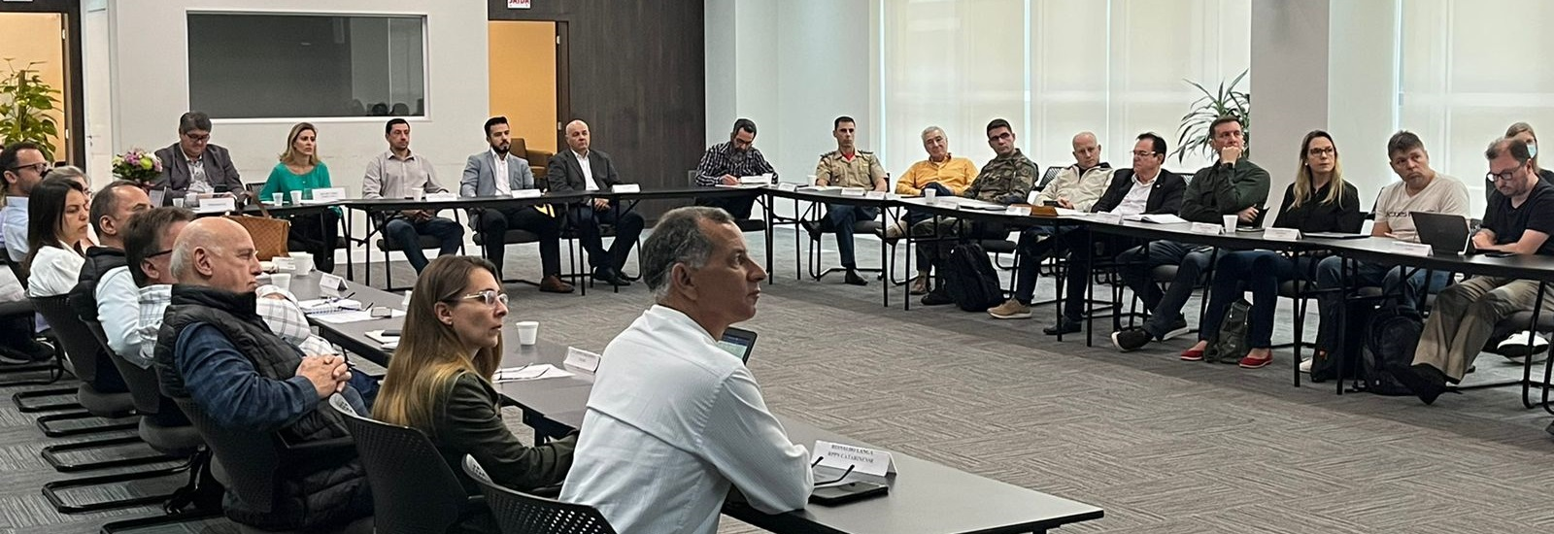
PLENÁRIO - CONSEMA/SC
Representantes do Poder Público Federal (03 entidades):
Agência Nacional de Mineração (ANM);
Instituto Brasileiro do Meio Ambiente e dos Recursos Naturais Renováveis (IBAMA);
Universidade Federal de Santa Catarina (UFSC).

Slide 62
PLENÁRIO - CONSEMA/SC
Representantes da Sociedade Civil Organizada (19 entidades):
Associação Brasileira de Engenharia Sanitária e Ambiental (ABES);
Associação Catarinense de Preservação da Natureza (ACAPRENA);
Associação Catarinense de Empresas Florestais (ACR);
Associação Nacional dos Órgãos Municipais de Meio Ambiente (ANAMMA);
Conselho Regional de Biologia – 3º Região (CRBio-03);
Conselho Regional de Engenharia e Agronomia de Santa Catarina (CREA/SC);
Conselho Regional de Química da 13º Região (CRQ-XIII);
Federação das Associações Empresariais de Santa Catarina (FACISC);
Federação da Agricultura e Pecuária do Estado de Santa Catarina (FAESC);
Federação Catarinense de Municípios (FECAM);
Federação dos Trabalhadores da Agricultura do Estado de Santa Catarina (FETAESC);
Federação das Indústrias do Estado de Santa Catarina (FIESC);
Instituto Ambientes em Rede (IAR);
Ordem dos Advogados do Brasil – Santa Catarina (OAB/SC);
Sindicato e Organização das Cooperativas do Estado de Santa Catarina (OCESC);
Assoc. Proprietários de Reservas Particulares do Patrimônio Natural (RPPN Catarinense);
Serviço de Apoio às Micro e Pequenas Empresas – Santa Catarina (SEBRAE/SC);
Universidade do Extremo Sul Catarinense (UNESC);
Sindicado das Indústrias de Celulose e Papel da Santa Catarina (SINPESC).

Slide 63
CÂMARAS TÉCNICAS - CONSEMA/SC
CTAFLO – Câmara Técnica de Atividades Agroflorestais;
CTAJ – Câmara Técnica de Assuntos Jurídicos;
CTEA – Câmara Técnica de Educação Ambiental;
CTGERCO – Câmara Técnica de Gerenciamento Costeiro;
CTL – Câmara Técnica de Licenciamento;
CTR – Câmara Técnica de Resíduos;
CTS – Câmara Técnica de Saneamento;

Slide 64
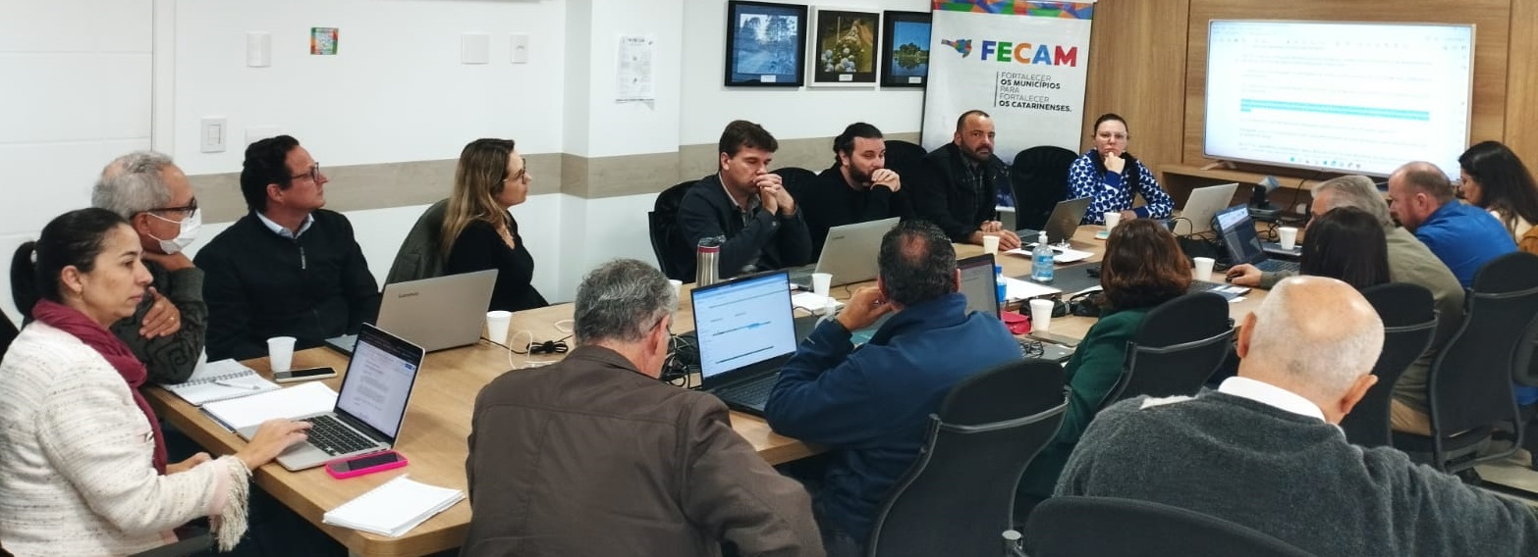
CTL/CONSEMA
A Câmara Técnica de Licenciamento (CTL/CONSEMA) tem como objetivo a avaliação técnica periódica de demandas relacionadas ao licenciamento ambiental;
O resultado das discussões e análises são submetidas à apreciação do Plenário do CONSEMA, com ampla participação dos órgãos e setores da sociedade civil;
São realizadas reuniões ordinárias mensais, além de reuniões extraordinárias e conjuntas com outras câmaras do CONSEMA/SC, quando necessário.

Slide 65
COMPOSIÇÃO - CTL/CONSEMA
INSTITUIÇÃO | REPRESENTANTES
ANAMMA | Schirlene Chegatti (Relatora)
 | Janaína Mendes
ABES | Antônio Victorino Ávila
 | Paulo Roberto May
CASAN | Andréia Senna Soares Trennepohl
 | Patrice Juliana Barzan
CIMVI | Sandra Regina Batista
 | Rafael Paludo
CREA/SC | Fernanda Maria Felix Vanhoni
 | Tiago Borga
CRQ/SC | Jonas Comin Nunes (Presidente)
 | Odilon Gaspar Amado Júnior
EPAGRI | Guilherme Xavier de Miranda Jr.
 | Darci Pitton Filho
INSTITUIÇÃO | REPRESENTANTES
FACISC | Leticia P. L. Woyakewicz (Secretária)
 | Guilherme Dallacosta
FECAM | Mayara Pereira Silva (Secretária)
 | Ivan Nicoletti Ferari (Secretário)
FIESC | José Lourival Magri
 | Luís Henrique Cândido da Silva
FLORAM | Murilo Custódio Oselame
 | Guilherme Graciosa Pereira
IMA | Glaucio Capellari
 | Cláudio Soares da Silva
OAB | Rafael Ramos Rodolfo
 | Manuela Kuhnen Hermenegildo Andriani
SDE | Bruno Henrique Beilfuss
 | Daniel Casarin Ribeiro

Slide 66
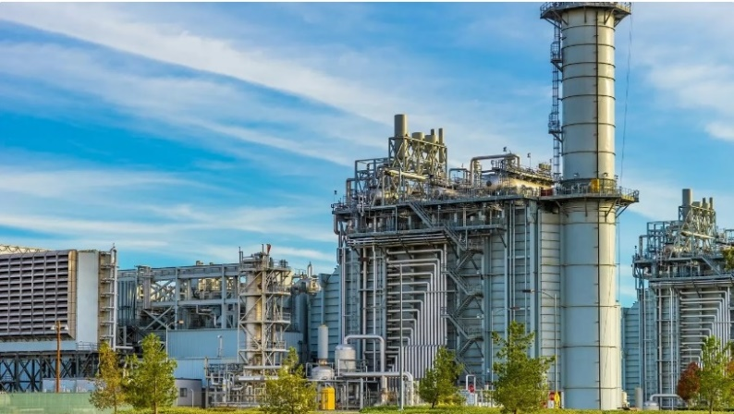
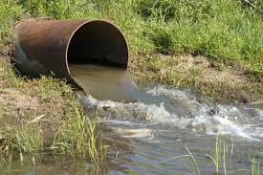
RESOLUÇÃO CONSEMA N° 98/2017
Aprova, nos termos do inciso XIII, do art. 12, da Lei nº 14.675, de 13 de abril de 2009, a listagem das atividades sujeitas ao licenciamento ambiental, define os estudos ambientais necessários e estabelece outras providências.
Art. 1º. Esta resolução estabelece procedimentos para licenciamento ambiental, define os estudos ambientais, considerados os critérios de porte, potencial poluidor e natureza da atividade ou empreendimento, e aprova a listagem das atividades sujeitas ao licenciamento ambiental no Estado de Santa Catarina.

Slide 67
RESOLUÇÃO CONSEMA N° 98/2017
Aprova, nos termos do inciso XIII, do art. 12, da Lei nº 14.675, de 13 de abril de 2009, a listagem das atividades sujeitas ao licenciamento ambiental, define os estudos ambientais necessários e estabelece outras providências.
Art. 8º. Dependerão de prévio licenciamento ambiental a construção, a instalação, ampliação e o funcionamento de atividades ou empreendimentos, utilizadores de recursos ambientais, efetiva ou potencialmente poluidores ou capazes, sob qualquer forma, de causar degradação ambiental, listados no Anexo VI, com a indicação do respectivo estudo ambiental.

Slide 68
RESOLUÇÃO CONSEMA N° 98/2017
Art. 10. No pedido de licenciamento, o requerente deve informar todas as atividades licenciáveis.
§ 1° O estudo ambiental exigido para fins de licenciamento ambiental deverá ser de acordo com a atividade que requeira o estudo ambiental de maior complexidade. O estudo ambiental a ser apresentado deverá ainda considerar os impactos de todas as Atividades Licenciáveis e inerentes existentes no empreendimento.
§ 2º Caso o empreendimento não seja passível de licenciamento, mas exista em sua estrutura atividades sujeitas ao licenciamento ambiental, deverá ser aplicado o licenciamento de forma individualizada, de acordo com os portes constantes nesta Resolução. O porte a ser considerado será aquele da atividade licenciável.
Art. 2º Para fins desta resolução adotam-se as seguintes definições:
VIII - Atividade Licenciável: é a atividade desenvolvida por pessoa física ou jurídica que, para concepção ou operação, necessita de licenciamento ambiental, conforme a listagem do Anexo VI desta Resolução;
IX - Atividade Inerente: atividade industrial exercida dentro da empresa, sendo uma etapa essencial do fluxograma de produção da atividade licenciável, não sendo enquadrada como atividade licenciável;

Slide 69
RESOLUÇÃO CONSEMA N° 98/2017
71.11.00 - Parcelamento do solo urbano: Loteamento localizado em municípios da Zona Costeira, assim definidos pela legislação específica, ou em municípios onde se observe pelo menos uma das seguintes condições:
a) não possua Plano Diretor, de acordo com a Lei federal nº 10.257/2001;
b) não exista sistema de coleta e tratamento de esgoto na área objeto do parcelamento.
Potencial Poluidor/Degradador: Ar: P Água: M Solo: M Geral: M
Porte pequeno: AU(7) ≤ 1 (EAS)
Porte médio: 1 < AU(7) < 5 (EAS)
Porte grande: AU(7) ≥ 5 (EAS), quando AU(7) > 100 (EIA, independentemente da localização)
AU(7) = área total para parcelamento de solo urbano (ha).

Slide 70
RESOLUÇÃO CONAMA N° 237/1997
Conselho Nacional do Meio Ambiente (CONAMA)
Art. 10. O procedimento de licenciamento ambiental obedecerá as seguintes etapas:
I - Definição pelo órgão ambiental competente, com a participação do empreendedor, dos documentos, projetos e estudos ambientais, necessários ao início do processo de licenciamento correspondente á licença a ser requerida;
II - Requerimento da licença ambiental pelo empreendedor, acompanhado dos documentos, projetos e estudos ambientais pertinentes, dando a devida publicidade;
III - Análise pelo órgão ambiental competente, integrante do SISNAMA, dos documentos, projetos e estudos ambientais apresentados e a realização de vistorias técnicas, quando necessárias;
IV - Solicitação de esclarecimentos e complementações pelo órgão ambiental competente, integrante do SISNAMA, uma única vez, em decorrência da análise dos documentos, projetos e estudos ambientais apresentados, quando couber, podendo haver a reiteração da mesma solicitação caso os esclarecimentos e complementações não tenham sido satisfatórios;

Slide 71
RESOLUÇÃO CONAMA N° 237/1997
Conselho Nacional do Meio Ambiente (CONAMA)
Art. 10. O procedimento de licenciamento ambiental obedecerá as seguintes etapas:
(...)
V - Audiência pública, quando couber, de acordo com a regulamentação pertinente;
VI - Solicitação de esclarecimentos e complementações pelo órgão ambiental competente, decorrentes de audiências públicas, quando couber, podendo haver reiteração da solicitação quando os esclarecimentos e complementações não tenham sido satisfatórios;
VII - Emissão de parecer técnico conclusivo e, quando couber, parecer jurídico;
VIII - Deferimento ou indeferimento do pedido de licença dando-se a devida publicidade.

Slide 72
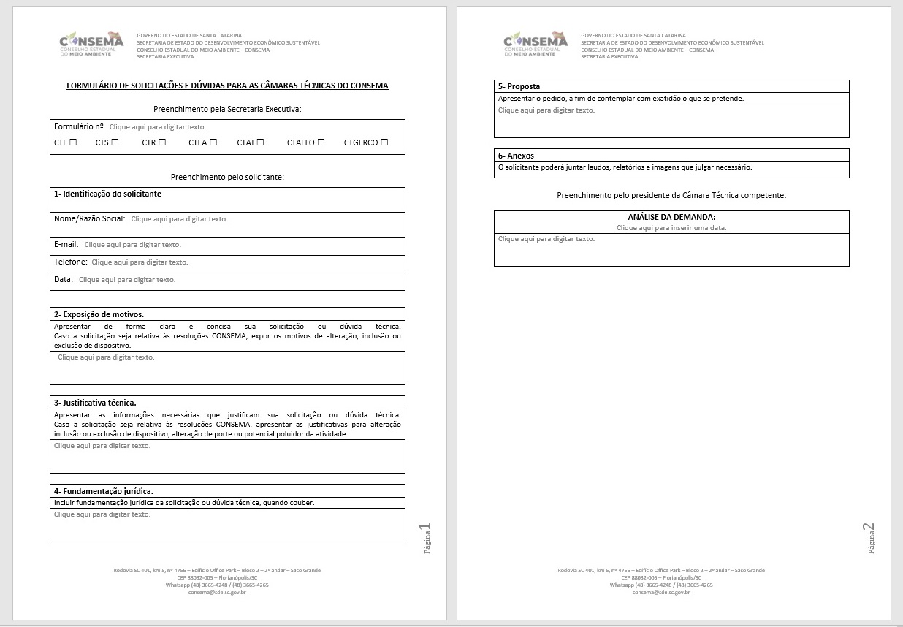
Disponível em:https://www.sde.sc.gov.br/index.php/biblioteca/consema/camaras-tecnicas-comissoes-e-grupos-de-estudo

Slide 73
RESOLUÇÃO CONSEMA N° 99/2017
Aprova, nos termos da alínea a, do inciso XIV, do art. 9º da Lei Complementar Federal nº 140, de 8 de dezembro de 2011, listagem das atividades ou empreendimentos que causem ou possam causar impacto ambiental de âmbito local, sujeitas ao licenciamento ambiental municipal e estabelece outras providências.
Art. 1º. Esta resolução aprova a listagem das atividades ou empreendimentos que causem ou possam causar impacto ambiental de âmbito local, sujeitas ao licenciamento ambiental municipal, considerados os critérios de porte, potencial poluidor e natureza da atividade ou empreendimento, nos termos do Anexo Único, em três níveis, em ordem crescente de complexidade, a ser definido pelo Município.
Parágrafo Único. Aplicam-se, no que couber, as demais regras, definições, siglas e abreviaturas previstas na Resolução CONSEMA nº 98, de 5 de maio de 2017.

Slide 74
RESOLUÇÃO CONSEMA N° 117/2017
Estabelece critérios gerais para exercício do licenciamento ambiental municipal de atividades, obras e empreendimentos que causem ou possam causar impacto de âmbito local em todo o Estado de Santa Catarina.
Art. 7º. Para efeitos de implementação do licenciamento ambiental municipal, fica estabelecida a seguinte matriz de correlação entre os diferentes níveis de complexidade do licenciamento ambiental local e a quantidade mínima de profissionais do quadro técnico municipal habilitado, conforme Anexo I.
ANEXO I
Quantidade mínima de profissionais do quadro técnico municipal habilitado
Níveis de Complexidade | Quantidade mínima de profissionais
I | 2
II | 3
III | 5

Slide 75
RESOLUÇÃO CONSEMA N° 128/2019
Reconhece outras ações e atividades consideradas como eventuais e de baixo impacto ambiental, de acordo com Art. 3°, inciso X, alínea “k”, da Lei n° 12.651/2012.
Art. 1º. Reconhecer outras ações e atividades constantes do Anexo Único desta Resolução como eventuais e de baixo impacto ambiental, para fins de intervenção ou supressão de vegetação nativa em Área de Preservação Permanente – APP.
§ 1º. O órgão ambiental competente, poderá implementar procedimento autorizativo mediante regulamentação específica sendo que os projetos técnicos, quando necessário, deverão ser acompanhados de ART por profissional legalmente habilitado.
§ 2º. Nos casos em que as atividades objeto dessa resolução também sejam passiveis de licenciamento ambiental, deverão ser seguidos os procedimentos de licenciamento estabelecidos nas Resoluções Consema nº 98/2017 e Consema nº 99/2017.

Slide 76
RESOLUÇÃO CONSEMA N° 196/2022
Estabelece orientações com objetivo de unificar procedimentos na aplicação da Lei n° 14285, 29 de dezembro de 2021 que alterou a Lei nº 12.651, de 25 de maio de 2012, que dispõe sobre a proteção da vegetação nativa, a Lei nº 11.952, de 25 de junho de 2009, que dispõe sobre regularização fundiária em terras da União, e Lei nº 6.766, de 19 de dezembro de 1979, que dispõe sobre o parcelamento do solo urbano, para dispor sobre as áreas de preservação permanente no entorno de cursos d'água em áreas urbanas consolidadas.
Art. 1°. Esta Resolução estabelece orientações para aplicação da Lei nº 12.651/2012, que dispõe sobre a proteção da vegetação nativa, da Lei nº11.952/2009, que dispõe sobre regularização fundiária em terras da União, e da Lei nº 6.766/1979, que dispõe sobre o parcelamento do solo urbano, alteradas pela Lei n° 14.285/2021, que dispõe sobre as áreas de preservação permanente no entorno de cursos d'água em áreas urbanas consolidadas.

Slide 77
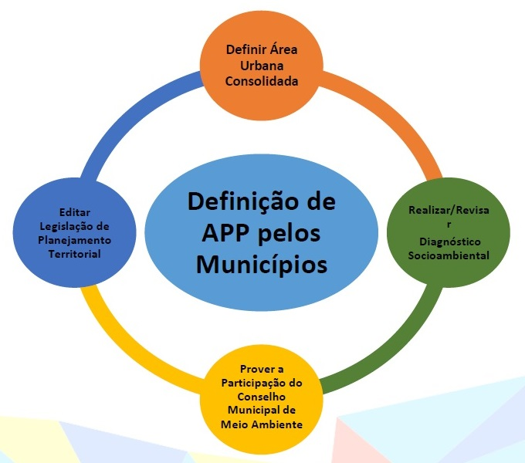
RESOLUÇÃO CONSEMA N° 196/2022
Art. 3º. A fim de atender o caput do artigo 1° desta resolução, o poder executivo municipal poderá seguir o rito:
I - Definir a Área Urbana Consolidada;
II - Elaborar ou revisar o DSA; (Diagnóstico Socioambiental)
III - Elaborar o Projeto de Lei que estabelecerá as faixas marginais de cursos d'água em área urbana consolidada;
IV - Encaminhar o DSA e o Projeto de Lei para manifestação do Conselho Municipal de Meio Ambiente ou, de forma supletiva, para o Conselho Estadual de Meio Ambiente; e
V - Encaminhar o Projeto de Lei ao poder legislativo municipal.

Slide 78
Muito Obrigado!
LICENCIAMENTO AMBIENTAL

Slide 79
AS MODALIDADES DE LICENCIAMENTO
E
OS ESTUDOS CORRELACIONADOS

Slide 80
Tipologia de Licenciamento
X Resolução Conama n° 237
Artigo 2° Resolução Consema n° 98:
X - Autorização Ambiental (AuA): documento de licenciamento ambiental simplificado, constituído por um único ato, que aprova a localização e concepção do empreendimento ou atividade, bem como sua implantação e operação, de acordo com os controles ambientais aplicáveis a serem definidos pelo órgão ambiental licenciador;
XVI - Certidão de Conformidade Ambiental: documento que certifica que o porte da atividade está abaixo dos limites fixados para licenciamento ambiental;
XVIII - Declaração de Conformidade Ambiental: documento subscrito por profissional legalmente habilitado, obrigatoriamente acompanhada de Anotação de Responsabilidade Técnica (ART) ou documento equivalente, expedido pelo Conselho Regional de Classe do Profissional, que comprova, junto ao órgão ambiental licenciador, que o empreendimento ou atividade está localizado de acordo com a legislação ambiental e florestal vigente e que trata de forma adequada seus efluentes atmosféricos, líquidos e resíduos sólidos.

Slide 81
Tipologia de Licenciamento
Artigo 2° Resolução Consema n° 98:
XXV - Licença Ambiental Prévia (LAP): documento que aprova a concepção e localização de empreendimento ou atividade, atestando sua viabilidade ambiental, com o estabelecimento dos requisitos básicos e condicionantes a serem atendidos nas próximas fases de sua implementação;
XXVI - Licença Ambiental de Instalação (LAI): documento que autoriza a instalação do empreendimento ou atividade, de acordo com as especificações constantes dos planos, programas e projetos aprovados, incluindo as medidas de controle ambiental e demais condicionantes;
XXVII - Licença Ambiental de Operação (LAO): documento que autoriza a operação da atividade ou empreendimento, após a verificação do efetivo cumprimento das licenças anteriores, com as medidas de controle ambiental e condicionantes determinados para a operação e, quando necessário, para a sua desativação;
XXVIII - Licença Ambiental por Compromisso (LAC): documento de licenciamento, preferencialmente obtido por meio eletrônico, em uma única etapa, por meio de declaração de compromisso do empreendedor aos critérios e pré-condições estabelecidas pelo órgão ambiental licenciador para a instalação e operação do empreendimento ou atividade; (Redação dada pela Resolução CONSEMA nº 133, de 2019)
X Resolução Conama n° 237

Slide 82
Modalidades de Licenciamento
Art. 9º São modalidades de licenciamento ambiental:
I – Licenciamento Trifásico, por meio de LAP, LAI e LAO*;
II – Licenciamento Simplificado, por meio de AuA;
III - Licenciamento por Compromisso, por meio de LAC. (Redação dada pela Resolução CONSEMA nº 133, de 2019).
* Aplicada também na regularização do licenciamento ambiental - empreendimentos ou atividades que se encontrem implantados ou em operação sem o devido licenciamento ambiental.
Atos em única Etapa – Diferenças ??
Licença Ambiental por Compromisso (LAC) X AuA
Renovação Automática de Licença Ambiental de Operação (Novo Procedimento IMA)
§2º O licenciamento simplificado de que trata o inciso II do caput, aplicar-se-á nos termos e casos taxativamente previstos no Anexo VI, nos quais se prevê a expedição de AuA.
Art. 12. O Licenciamento por Compromisso será efetuado por meio eletrônico, em uma única etapa, por meio de declaração de compromisso do empreendedor aos critérios e pré-condições estabelecidas pelo órgão ambiental licenciador, para a instalação e operação de empreendimentos ou atividades, nos termos da Lei. (Redação dada pela Resolução CONSEMA nº 133, de 2019)
Notes:
Comentários: exemplo

Slide 83
Modalidades de Licenciamento
Exemplos:
43.40.00 - Postos de recolhimento de embalagens de agrotóxicos, vazias ou contendo resíduos.
Pot. Poluidor/Degradador: Ar: P Água: P Solo: P Geral: P Porte: Único
Esta atividade será licenciada por meio da expedição de Autorização Ambiental – AuA.
01.54.05 - Granja de suínos – Unidade de produção de desmamados.
Pot. Poluidor/degradador: Ar: P Água: M Solo: P Geral: M
Porte Pequeno: 120 ≤ CmáxC ≤ 700 (RAP)
Porte Médio: 700 < Cmáx C < 1.200 (RAP)
Porte Grande: CmáxC ≥ 1.200 (EAS)
O porte inferior ao caracterizado como porte “P”, será licenciado por meio da expedição de Autorização Ambiental – AuA.
34.16.00 - Antenas de telecomunicações com estrutura em torre ou poste.
Pot. Poluidor/Degradador: Ar: P Água: P Solo: M Geral: M
Porte Pequeno: FR ≤ 100 (RAP)
Porte Médio: 100 < FR < 10.000.000 (RAP)
Porte Grande: FR ≥ 10.000.000 (EAS)
Esta atividade poderá ser licenciada por meio da expedição de Licença Ambiental por Compromisso – LAC. (Redação dada pela Resolução CONSEMA nº 133, de 2019)
Notes:
Comentários: exemplo

Slide 84
Responsabilidade Técnica
Art. 14. As atividades indicadas no Anexo VI desta resolução que estejam abaixo dos limites fixados para fins de licenciamento ambiental, desde que sejam atividades não licenciadas pelos municípios, poderão ser objeto de cadastramento junto ao órgão ambiental licenciador, em modelo simplificado e por meio de formulário próprio, devendo ser emitido documento intitulado ― Certidão de Conformidade Ambiental.
§1º Caso o município esteja realizando licenciamento ambiental, caberá ao Conselho Municipal de Meio Ambiente definir se as atividades de que trata o caput deste artigo serão objeto de licenciamento por meio de Autorização Ambiental (AuA) ou de cadastramento para a emissão da ―Certidão de Conformidade Ambiental. (Redação dada pela Resolução CONSEMA nº 117, de 2017)
§2º O pedido de cadastramento deverá ser acompanhado de Declaração de Conformidade Ambiental (conforme modelo Anexo III a esta Resolução), emitida por profissional habilitado, obrigatoriamente acompanhado de documento de responsabilidade técnica, expedido pelo Conselho Regional de Classe do profissional.
3º A prestação de informações falsas implicará a aplicação de sanções administrativas, sem prejuízo da obrigação de reparação de eventuais danos ambientais.
Notes:
Comentários: exemplo

Slide 85
Responsabilidade Técnica
Art. 15. Para as atividades não indicadas no Anexo VI desta resolução e que se requeira uma manifestação de que não estão sujeitas a licenciamento, o órgão ambiental licenciador poderá emitir documento intitulado ― Declaração de Atividade Não Constante.
** Resolução Consema n° 117: Art. 5º Compete ao Conselho Municipal de Meio Ambiente estabelecer as atividades passíveis de Cadastro de Acompanhamento Ambiental desde que não indicadas no Anexo VI da Resolução Consema nº 98/2017, contendo no mínimo os seguintes requisitos:
I - Razão social/Nome; II - CNPJ/CPF; III - Endereço; IV - Responsável legal; V - Atividade principal; VI - Código da Classificação Nacional da Atividade Econômica – CNAE; VII - Área do empreendimento; VIII - Localização geográfica. Parágrafo Único. O cadastro deverá ser atualizado sempre que houver alterações das informações.
Notes:
Comentários: exemplo

Slide 86
Responsabilidade Técnica
Notes:
Comentários: exemplo

Slide 87
Estudos de Licenciamento
Art. 2º da Resolução n° 98:
XIX - Estudo Ambiental Simplificado (EAS):
XX - Estudo de Conformidade Ambiental (ECA
XXI - Estudo de Impacto Ambiental (EIA
XXXII - Relatório Ambiental Prévio (RAP)
XXXIII - Relatório de Impacto Ambiental (RIMA)
Notes:
Comentários: exemplo

Slide 88
Estudos de Licenciamento
Art. 10. No pedido de licenciamento, o requerente deve informar todas as atividades licenciáveis. § 1° O estudo ambiental exigido para fins de licenciamento ambiental deverá ser de acordo com a atividade que requeira o estudo ambiental de maior complexidade. O estudo ambiental a ser apresentado deverá ainda considerar os impactos de todas as Atividades Licenciáveis e inerentes existentes no empreendimento.
§ 2º Caso o empreendimento não seja passível de licenciamento, mas exista em sua estrutura atividades sujeitas ao licenciamento ambiental, deverá ser aplicado o licenciamento de forma individualizada, de acordo com os portes constantes nesta Resolução. O porte a ser considerado será aquele da atividade licenciável.
Art. 10-A. O licenciamento ambiental das atividades licenciáveis deve se dar em um único processo, com exceção das atividades realizadas por pessoa física ou jurídica distinta, que deve ter processo de licenciamento próprio.
Exemplos: Armazenamento de combustíveis, Estação de Tratamento de Efluentes, Condomínios.
Notes:
Comentários: exemplo

Slide 89
Estudos de Licenciamento – Exemplo de Complexidade
33.12.02 - Restauração e melhorias de rodovias pavimentadas.
Pot. Poluidor/Degradador: Ar: P Água: M Solo: M Geral: M
Porte Pequeno: 30 ≤ L ≤ 50 (RAP)
Porte Médio: 50 < L < 100 (RAP)
Porte Grande: L ≥ 100 (EAS)
O porte inferior ao caracterizado como porte “P” será licenciado por meio da expedição de Autorização Ambiental – AuA.
O porte inferior ao caracterizado como porte “M” poderá ser licenciada por meio da expedição de Licença Ambiental por Compromisso – LAC. (Redação dada pela Resolução CONSEMA nº 144, de 2019)
71.11.00 - Parcelamento do solo urbano: Loteamento localizado em municípios da Zona Costeira, assim definidos pela legislação específica, ou em municípios onde se observe pelo menos uma das seguintes condições:
a) não possua Plano Diretor, de acordo com a Lei federal nº 10.257, de 10 de julho de 2001;
b) não exista sistema de coleta e tratamento de esgoto na área objeto do parcelamento.
Pot. Poluidor/Degradador: Ar: P Água: M Solo: M Geral: M
Porte pequeno: AU(7) ≤ 1 (EAS)
Porte médio: 1 < AU(7) < 5 (EAS)
Porte grande: AU(7) ≥ 5 (EAS), quando AU(7) > 100 (EIA, independentemente da localização) (Redação dada pela Resolução CONSEMA nº 112, de 2017)
11.08.03 - Indústrias de acabamento de superfícies.
Pot. Poluidor/Degradador: Ar: M Água: P Solo: P Geral: M
Porte Pequeno: 0,1 ≤ AU(3) ≤ 0,2 (RAP)
Porte Médio: 0,2 < AU(3) < 1 (RAP)
Porte Grande: AU(3) ≥ 1 (EAS)
O porte inferior ao caracterizado como porte “P”, será licenciado por meio da expedição de Autorização Ambiental – AuA.
Notes:
Comentários: exemplo

Slide 90
Pós Licenciamento
Art. 11 § 5º Qualquer alteração nas instalações e equipamentos das atividades licenciadas, que não impliquem a alteração dos critérios estabelecidos no licenciamento ambiental, deve ser informada ao órgão ambiental licenciador para conhecimento e inserção no processo de licenciamento ambiental original, sem a necessidade de licenciamento ambiental para ampliação.
Art. 30. Compete ao órgão ambiental licenciador adotar medidas de avaliação do cumprimento das condicionantes e dos programas ambientais previstos nas licenças ambientais de empreendimentos ou atividades, por meio de verificação dos relatórios apresentados pelo empreendedor, sem prejuízo de adotar ações de fiscalização a qualquer tempo.
Parágrafo Único. As atividades que possuem sistema de gestão ambiental certificada por entidades credenciadas pelo Sistema Brasileiro de Certificação Ambiental* , poderão utilizar esta certificação para o atendimento à exigência disposta no caput, desde que o escopo da auditoria e seu relatório incluam a avaliação dos Programas Ambientais e das condicionantes das licenças emitidas.
Notes:
Comentários: exemplo

Slide 91
Encerramento das Atividades
Art. 34. Os empreendimentos ou atividades sujeitos ao licenciamento ambiental deverão comunicar previamente ao órgão ambiental licenciador a desativação temporária de uma ou mais atividades.
Comunicação com 90 dias de antecedência,
Plano de Desativação, com restauração ou recuperação – análise de 60 dias do órgão licenciador,
Relatório de cumprimento do Plano de Desativação – com a ART /AFT,
Restrições ao uso verificadas após a recuperação da área devem ser averbadas no Registro de Imóveis.
Notes:
Comentários: exemplo

Slide 92
Interface com outros instrumentos X Revisão Código Estadual
Art. 29. Para a emissão da LAP, o empreendedor deverá apresentar ao órgão ambiental licenciador certidão municipal ou documento similar, declarando que o local de instalação do empreendimento ou atividade está em conformidade com a legislação aplicável ao uso e ocupação do solo.
Art. 41. O licenciamento ambiental, ou sua dispensa, não desobrigam o empreendedor a obter, quando couber, as certidões, alvarás, de qualquer natureza, exigidos pela legislação Federal, Estadual ou Municipal.
Certidão de Uso do Solo x Outorga Recursos Hídricos x Licenciamento
Notes:
Comentários: exemplo

Slide 93
Revisão Resoluções Consema X Revisão Código Estadual
Atualização de Conceitos,
Atualização de Atividades e Demandas do Semestre,
Revisão Geral,
Atualização da AuA, LAC,
Atualização da Resolução 99, considerando alterações da LAC e aplicação da Lei Complementar n°140, em especial quanto à Gestão Florestal;
Notes:
Comentários: exemplo

Slide 94
Muito Obrigado!
meioambiente@fecam.org.br

